Slide 1
질의 내용: NFC 선거홍보물 질의서
1. 책자형 선거공보에 NFC 및 QR코드 삽입여부(1)(2)
2. 선거벽보에 NFC 및 QR코드 삽입여부
3.이미지 파일첨부(세부항목)

Slide 2



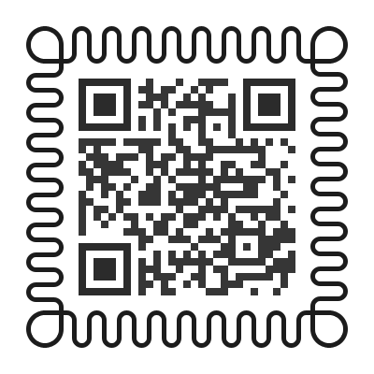
1. NFC 책자형 선거공보 사용여부(1)==
칩을 표지에 부착여부
칩을 표지에 부착여부
후보자 정책정보, 후보자동영상
및 기타 URL 연동
후보자 정책정보, 후보자동영상
및 기타 URL 연동
QR코드
디자인 예— 후보자 이미지는 임의로 작성한것입니다..

Slide 3
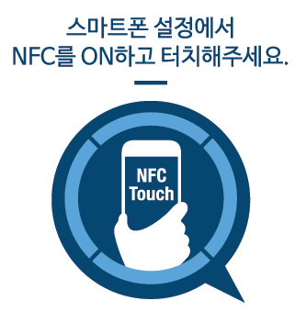
+
1. NFC 책자형 선거공보 사용여부
(2)=
칩을 표지에 부착 후
스티커로 마무리부착여부
+
칩
+
칩을 표지에 부착 후
스티커로 마무리부착
후보자 정책정보, 후보자동영상
및 기타 URL 연동
QR코드
디자인 예—후보자 이미지는 임의로 작성한것입니다..

Slide 4
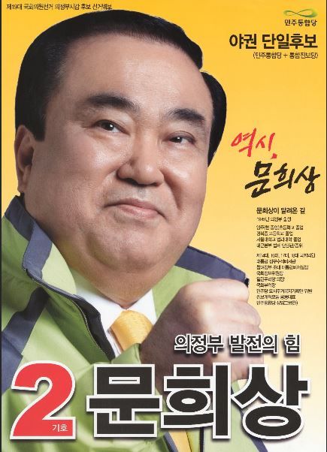
2. NFC 선거벽보 사용여부(1)===
칩을 표지에 부착여부
칩을 표지에 부착여부
후보자 정책정보, 후보자동영상
및 기타 URL 연동
후보자 정책정보, 후보자동영상
및 기타 URL 연동
QR코드
디자인 예—후보자 이미지는 임의로 작성한것입니다..

Slide 5
+
2. NFC 선거벽보 사용여부(2)===
칩을 표지에 부착 후
스티커로 마무리부착여부
+
칩
+
칩을 표지에 부착 후
스티커로 마무리부착
후보자 정책정보, 후보자동영상
및 기타 URL 연동
QR코드
디자인 예—후보자 이미지는 임의로 작성한것입니다..

